Slide 1
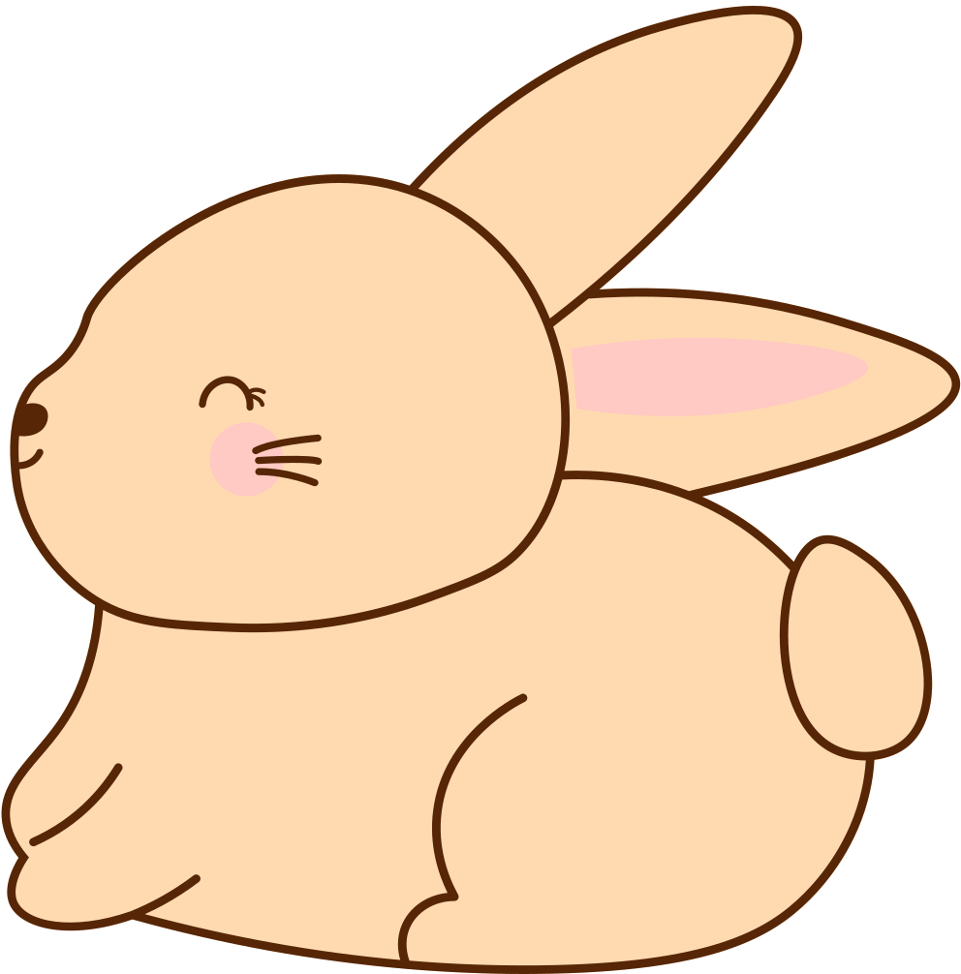


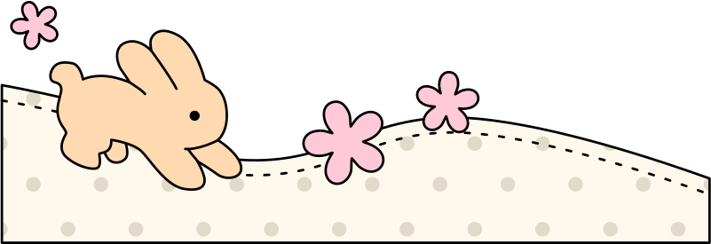

Bunnies
& Tea
IRENE DIGES GARCÍA
PROYECTO INTERMODULAR
II DAW

Slide 2

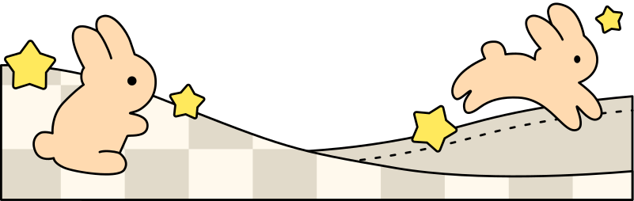
Introducción
Bunnies & Tea es un idle game de gestión de una cafetería operada por conejos. Detrás de un objetivo divertido (generar ingresos y comprar mejoras), se esconde un verdadero reto técnico: gestionar eventos asíncronos y cálculos matemáticos complejos en tiempo real.
Objetivos
Aprender el funcionamiento de bajo nivel de MVC
Conseguir una aplicación reactiva y fluida
Desarrollar un sistema de despliegue con Docker y Docker Compose

Slide 3
Modelo MVC
cerrar_sesion.php
controladorClics.php
gestorAutenticacion.php
db.php
controladorProduccionPasiva.php
home.view.php
controladorExportacion.php
index.php
gestorLogros.php
iniciar_sesion.view.php
controladorImportacion.php
iniciar_sesion.php
gestorPartida.php
registro.view.php
controladorLimpieza.php
registro.php
gestorTienda.php
tienda.view.php
tienda.php
controladorReinicio.php
motorJuego.php
controladorEstadísticas.php
verificar_sesion.php

Slide 4
Modelo MVC
controladorClics.php
cerrar_sesion.php
controladorProduccionPasiva.php
db.php
controladorExportacion.php
index.php
Actúan como controladores
Controladores
AJAX/API
iniciar_sesion.php
controladorImportacion.php
controladorLimpieza.php
registro.php
controladorReinicio.php
tienda.php
controladorEstadísticas.php
verificar_sesion.php

Slide 5
Modelo MVC
gestorAutenticacion.php
home.view.php
gestorLogros.php
iniciar_sesion.view.php
Modelos
Acceso a datos
Fórmulas amtemáticas
Vistas
gestorPartida.php
registro.view.php
gestorTienda.php
tienda.view.php
motorJuego.php

Slide 6
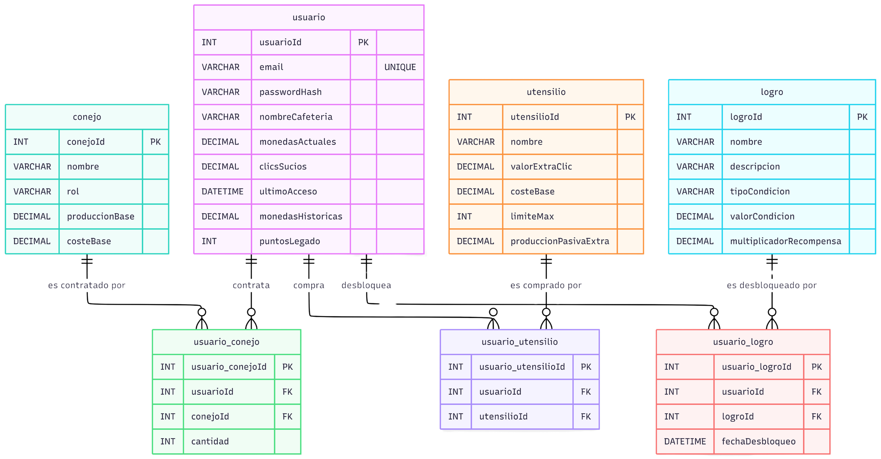
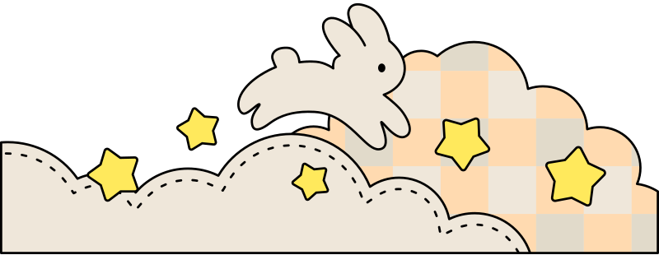


Slide 7

GitHub
[FEAT]: Para nuevas funcionalidades
(Ej: [FEAT]: Añadido sistema de prestigio).
[FIX]: Para correcciones de errores lógicos o visuales
(Ej: [FIX]: Solucionado error de cálculo en producción pasiva).
[DOCS]: Para cambios en la documentación o comentarios en el código
(Ej: [DOCS]: Memoria final completada).
[STYLE]: Para cambios estéticos de CSS que no afectan a la lógica del juego.

Slide 8
Líneas futuras de desarrollo
• La migración a una arquitectura basada en WebSockets.
• Un sistema de sonido mediante la Web Audio API.
• Integración con OAuth 2.0 para inicio de sesión con Google.

Slide 9
Conclusión
A nivel personal, este proyecto me ha motivado mucho y tengo ganas de seguir mejorándolo. El desarrollo de Bunnies & Tea me permitió profundizar en programación orientada a objetos, asincronía avanzada y el patrón MVC, uniendo todo lo aprendido en clase.

Slide 10
Preguntas
Gracias por escuchar

